Slide 1
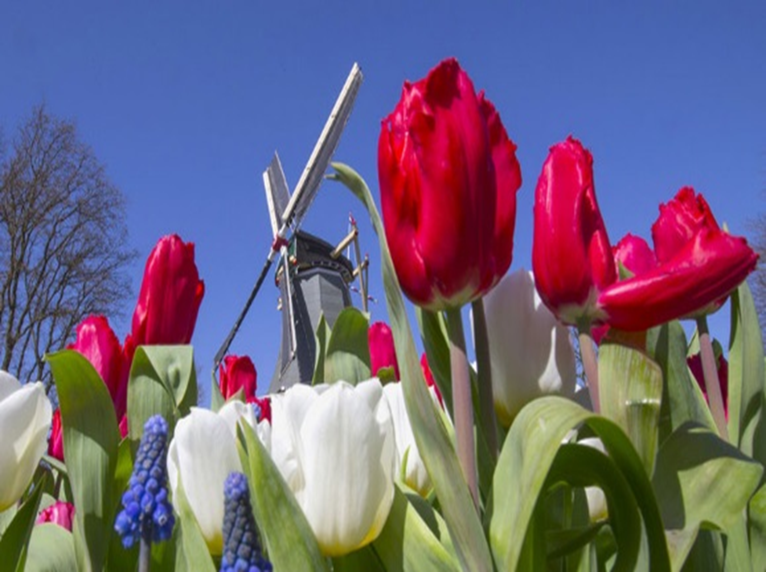
আজকের পাঠে সবাইকে স্বাগতম

Slide 2
হাজার বছরের শ্রেষ্ঠ বাঙ্গালী জাতির জনক বঙ্গবন্ধু শেখ মুজিবুর রহমানের শততম জন্ম বার্ষিকীতে বিনম্র শ্রদ্ধা ।

Slide 3
শিক্ষক পরিচিতি

Slide 4
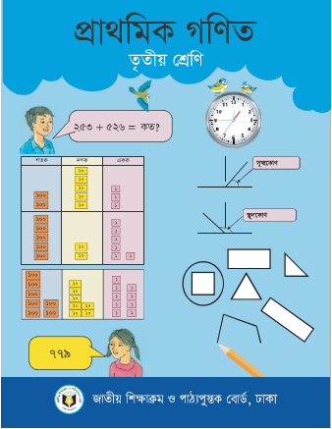
পাঠ পরিচিতি
শ্রেণিঃ তৃতীয়
বিষয়ঃ গণিত
পাঠঃ ভগ্নাংশ
পাঠ্যাংশঃ ৮২ পৃষ্ঠা
সময়ঃ ৪০ মিনিট
তারিখঃ

Slide 5
এসো একটি ছড়া বলি
হরের উপর লব বসে মহা সুখে রয়
হর ও লব মিলে ভগ্নাংশ হয়

Slide 6
আমরা কয়েকটি ছবিটি দেখি

Slide 7
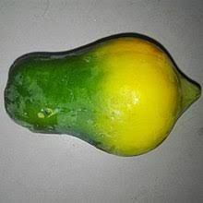

Slide 8
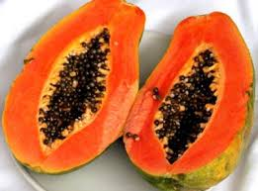

Slide 9
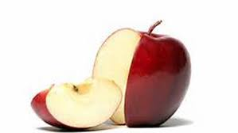

Slide 11
আজকের পাঠ
ভগ্নাংশ

Slide 12
শিখনফল
১৯.1.1-বাস্তব ঊপকরনের বিভিন্ন অংশ চিহ্নিত করতে পারবে।
19.1.2-ছবির নির্দিষ্ট অংশ রঙ করতে পারবে ।
19.1.3-ছবি দেখে এর কত অংশ রঙ করা হয়েছে তা অঙ্কে লিখতে পারবে।

Slide 13
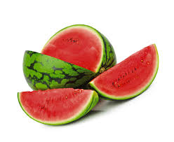
ভগ্নাংশ কি?
ভগ্নাংশ শব্দের অর্থ ভাগ করা
ভাগের সমান অংশকেই ভগ্নাংশ বলে।

Slide 14
1মিটার
1মিটার

Slide 15
1মিটার
এখানে ১মিটার কে সমান ৩ভাগে ভাগ করা হয়েছে।
প্রতিটি অংশকে ১মিটারের এক তৃতীয়াংশ বলা হয়।
এটি লেখা হয় $\frac{১}{৩}$
$\frac{১}{৩}$ মি

Slide 16
প্রশ্নঃ উপরের চিত্রে কয়টি অংশ আছে?

Slide 17
প্রশ্ন- উপরের চিত্রে কয়টি অংশে একই রংআছে আর
কয়টি অংশে অন্য রংনেই?
উত্তরঃ $\frac{১}{৪}$ অংশ রং আছে।

Slide 18
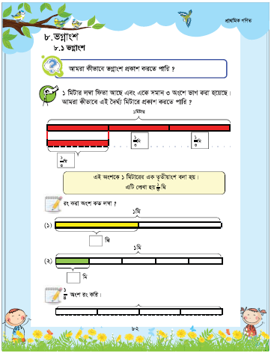
পাঠ্য বইয়ের ৮২ পৃষ্ঠা বের কর

Slide 19
দলীয় কাজ
ক দল
এক চতুর্থাংশ রং কর ও ভগ্নাংশে প্রকাশ কর
খ দল
এক তৃতীয়াংশ রং কর ও ভগ্নাংশে প্রকাশ কর

Slide 20
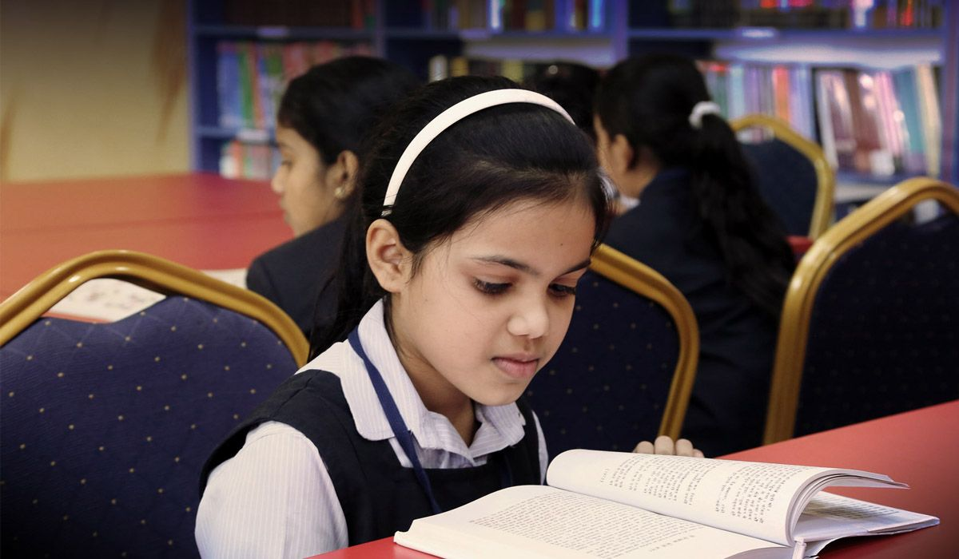
একক কাজ
$$\frac{৩}{৪}$$
৪ ভাগের ৩ভাগ রং করে ভগ্নাংশে প্রকাশ কর।

Slide 21
মূল্যায়ন
$$\frac{২}{৩}$$
এখানে কত অংশ রং করা?
উত্তর-দুই তৃতীয়াংশ
এখানে কত অংশ রং করা?
উত্তর-দুই চতুর্থাংশ
$\frac{২}{৪}$

Slide 22
মূল্যায়ন
ডান পাশের সাতে বাম পাশ মিল করঃ
১/২
২/৩
১/৩

Slide 23
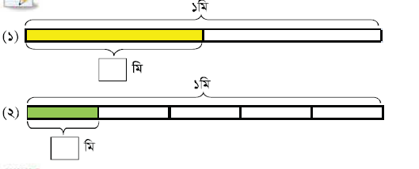
বাড়ির কাজ
পাঠ্য বইয়ের ৮২ পৃষ্ঠার ১ও২ নং কে ভগ্নাংশে প্রকাশ করে আনবে।

Slide 24
সবাইকে
ধন্যবাদ

